Slide 1

Název SŠ: | SŠ-COPT Uherský Brod
Autoři: | Ing. Edita NAĎOVÁ
Název prezentace | 15. Prvky a sloučeniny IV. skupiny
Název sady: | Obecná a anorganická chemie (pro 3.ročník oboru Mechanik seřizovač a Technik - puškař)
Číslo projektu: | CZ.1.07./1.5.00/34.0727
Datum vzniku: | 1.3. 2013
Uvedení autoři, není-li uvedeno jinak, jsou autory tohoto výukového materiálu a všech jeho částí. Tento projekt je spolufinancován ESF a státním rozpočtem ČR

Slide 2
ANOTACE:
Záměrem této sady výukových materiálů Obecná a anorganická chemie (pro 3.ročník oboru Mechanik seřizovač a Technik - puškař) je představit žákům, kteří se v této oblasti vzdělávají, obecnou a anorganickou chemii.
Jednotlivé prezentace v této sadě popíší postupně tematické oblasti, které jsou probírány v běžné výuce chemie na naší SŠ.
Konkrétně tato prezentace je zaměřena na prvky a sloučeniny 4. skupiny.

Slide 3
Prvky 4. B skupiny
mezi prvky 4.B skupiny (mezinárodně 4. skupiny) periodické tabulky prvků patří titan (Ti), zirkonium (Zr), hafnium (Hf) a rutherfordium (Rf)
prvky této skupiny patří mezi přechodné kovy
jsou elektropozitivní
obtížně se rozpouštějí v kyselinách (dochází k pasivaci jejich povrchu)

Slide 4
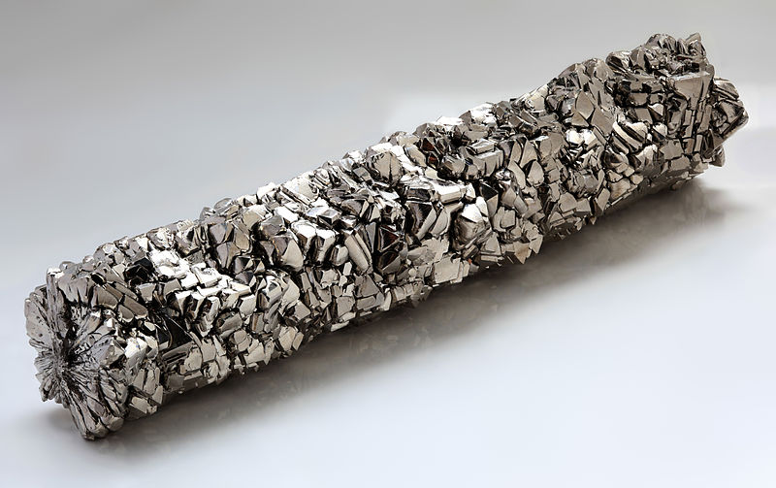
Titan (Ti, Titanium)
šedý až stříbřitě bílý, lehký a tvrdý kov
je dobrým vodičem tepla i elektřiny
vyznačuje se mimořádnou chemickou stálostí – je zcela netečný k působení vody a atmosférických plynů a odolává působení většiny běžných minerálních kyselin i roztoků alkalických hydroxidů
za zvýšených teplot však titan přímo reaguje s většinou nekovů

Slide 5
Výskyt a výroba
je sedmým nejrozšířenějším kovem v zemské kůře
v malém množství je titan obsažen ve většině minerálů a mezi jeho nejvýznamnější rudy patří ilmenit – (FeTiO₃) a rutil (TiO₂)
při průmyslové výrobě titanu používá především tzv. Krollův proces – nejprve se pyrolýzou ilmenitu nebo rutilu s uhlíkem a chlorem získává chlorid titaničitý TiCl₄ – páry se redukují hořčíkem v argonové atmosféře při teplotě 800 °C
TiCl₄ + 2 Mg → Ti + 2 MgCl₂

Slide 6
Využití
využití v kosmických technologiích a speciálních aplikacích leteckého průmyslu
vysoká odolnost titanu je využívána při výrobě chirurgických nástrojů
používá se jako implantát za kostní tkáně v ortopedii, neurochirurgii, stomatologii nebo v obličejové a plastické chirurgii
materiál pro výrobu luxusních náramkových hodinek nebo částí šperků, výroba golfových holí, luxusních rámů jízdních kol nebo sluchátek

Slide 7
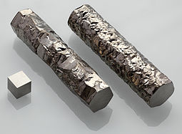
Zirkonium, Zr
zirkonium je šedý až stříbřitě bílý, středně tvrdý a poměrně lehký kov
vyznačuje se mimořádnou chemickou stálostí
vykazuje velmi vysokou afinitu ke kyslíku
rozptýlený kov proto může na vzduchu samovolně vzplanout, zvláště za zvýšené teploty
v kusové podobě (slitky, plechy, dráty) je však na vzduchu naprosto stálý

Slide 8
Výskyt
v přírodě se vyskytuje pouze ve formě sloučenin, minerálů
nejvýznamnější patří křemičitan zirkon, ZrSiO₄ a oxid zirkonia baddeleyit, ZrO₂ a pod…
k získávání zirkonia často průmyslově využívány i rudy titanu jako ilmenit a rutil

Slide 9
Výroba
při průmyslové výrobě zirkonia používá tzv. Krollův proces
nejprve pyrolýzou baddeleyitu s uhlíkem a chlorem získává chlorid zirkoničitý ZrCl₄
ZrO₂ + 2 Cl₂ + 2 C (900 °C) → ZrCl₄ + 2 CO
dalším krokem je redukce hořčíkem v inertní argonové atmosféře při teplotě kolem 800 °C
ZrCl₄ + 2 Mg → Zr + 2 MgCl₂

Slide 10
Využití
přibližně 90 % světové produkce čistého zirkonia je používáno při výrobě elektrické energie v jaderných elektrárnách
jeho slitiny slouží pro výrobu implantátů, kloubních náhrad a podobných aplikací
zápalných vlastností jemně práškového zirkonia se využívá při výrobě zápalných bomb pro vojenské účely
slitiny s niobem vykazují supravodivé vlastnosti při relativně vysokých teplotách a slouží pro výrobu supravodivých magnetů

Slide 11
Prvky IV. B skupiny
prvky IV.B skupiny - tetrely (mezinárodně prvky 14. skupiny) periodické tabulky prvků
jedná se o uhlík (C), křemík (Si), germanium (Ge), cín (Sn), olovo (Pb) a flerovium (Fl)

Slide 12
Uhlík (C, Carboneum)
tvořící základní stavební kámen všech organických sloučenin a tím i všech živých organismů na této planetě
sloučeniny uhlíku jsou jedním ze základů světové energetiky, kde především fosilní paliva(zemní plyn a uhlí) slouží jako energetický zdroj
produkty zpracování ropy jsou nezbytné pro pohon spalovacích motorů
výrobky chemického průmyslu na bázi uhlíku jsou součástí našeho každodenního života - plasty, umělá vlákna, nátěrové hmoty, léčiva a pod…

Slide 13
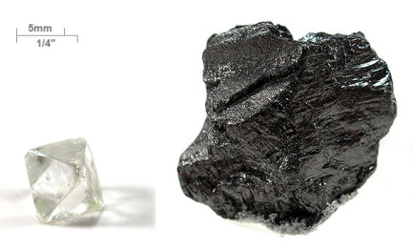
Modifikace uhlíku
Grafit (tuha) je nejčastější přírodní modifikace uhlíku, jejíž struktura se skládá z vrstev tzv. grafenu, které jsou tvořeny uhlíky navázanými do šestiúhelníků
Diamant je tvořen uhlíkem krystalizujícím v soustavě krychlové a je nejtvrdší látkou a velmi cenným přírodním nerostem
Amorfní uhlík je forma uhlíku bez pravidelné krystalové struktury- např. aktivní uhlí

Slide 14
Lonsdaleit tzv. "šesterečný diamant", je velmi řídce se vyskytující přírodní alotropní modifikací uhlíku
Chaoit zvaný "bílý uhlík", je velmi řídce se vyskytující přírodní alotropní modifikace uhlíku, objevená r. 1968
Fullereny označují nově objevené sférické (též elipsoidální) molekuly z jedné prostorově uzavřené vrstvy grafenu, tedy sítě uhlíkových atomů uspořádaných do šestiúhelníků, doplněných kvůli prostorovému uzavření dvanácti pětiúhelníky. Tyto molekuly jsou mimořádně odolné vůči vnějším fyzikálním vlivům. Fullereny se uměle připravují pyrolýzou organických sloučenin laserem.

Slide 15
Výskyt a využití
grafit se průmyslově využívá při výrobě tužek, speciální typy elektrických kontaktů, také jako součást maziv (grafitová vazelína, kolomaz)
diamant - přírodní diamanty slouží na výrobu šperků, průmyslové diamanty se využívají především k osazování různých vrtných a řezných hlavic nástrojů
všechny myslitelné organické látky v tělech pozemských organismů obsahují uhlík
radiokarbonová metoda datování stáří se využívá v archeologickém či jiném průzkumu pozůstatků živé hmoty (zbytky tkání, kosti, popel…)

Slide 16
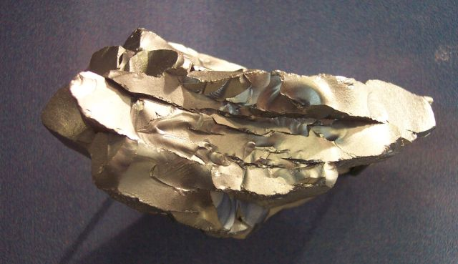
Křemík (Si, Silicium)
je poměrně tvrdý polokov s vysokou afinitou ke kyslíku
elementární křemík je na vzduchu neomezeně stálý, v okolní přírodě se s ním však setkáváme prakticky pouze ve formě sloučenin
je po kyslíku druhým nejvíce zastoupeným prvkem v zemské kůře

Slide 17
Výskyt
v čisté podobě se křemík v přírodě nevyskytuje
je základní složkou velké většiny hornin tvořících zemskou kůru
nejvýznamnějším zástupcem křemen, chemicky oxid křemičitý SiO₂ : čistý křišťál, fialový ametyst, žlutý citrín, růžový růženín, hnědý záhněda a např. jaspis se může vyskytovat v několika barvách
amorfní forma SiO₂ je polodrahokam opál
je biogenní prvek

Slide 18
Výroba
spočívá v redukci taveniny vysoce čistého oxidu křemičitého v obloukové elektrické peci na grafitové elektrodě, jejíž materiál je přitom spalován na plynný oxid uhličitý podle reakce:
SiO₂ + C → Si + CO₂
vzniká křemík o čistotě 97 – 99 %
výroba elektronických součástek vyžaduje většinou křemík o čistotě minimálně 99,9999 %, protože i nepatrné znečištění výrazně ovlivňuje kvalitu vyrobených tranzistorů a dalších elektronických součástek

Slide 19
Využití
ferrosilicium, slitina křemíku a železa, která se vyznačuje vysokou tvrdostí a chemickou odolností
základ součástek jako jsou diody, tranzistory, fotovoltaické články a další
SiO₂ je surovinou pro výrobu skla - vyrábí stovky druhů skla, které se liší fyzikálními vlastnostmi i vzhledem
výroba porcelánu
výroba silikonů – stavebnictví, silikonový kaučuk, silikonové implantáty, oleje, tuky…

Slide 20
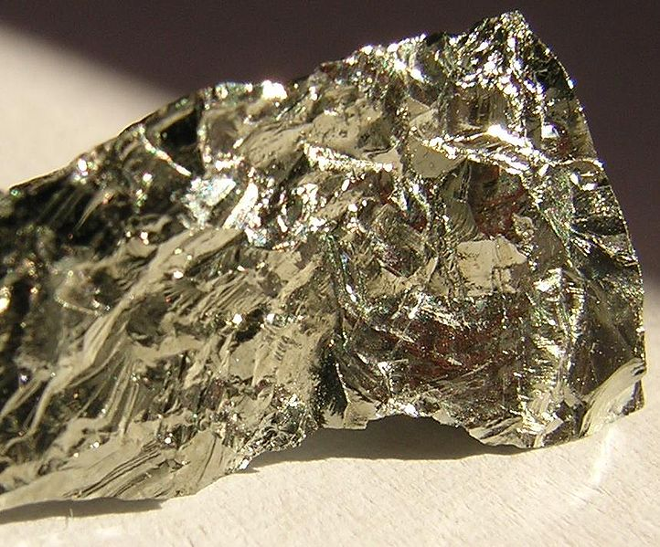
Germanium, Ge
vzácný polokovový prvek
v pevném skupenství se germanium chová jako polovodič
objevil jej roku 1886 německý chemik Clemens A. Winkler a pojmenoval jej podle své vlasti

Slide 21
Výskyt a výroba
v horninách se vyskytuje vždy pouze jako příměs v rudách zinku a stříbra
průmyslově se získává ze zbytků po zpracování zinkových rud a z popele po spalování uhlí s jeho zvýšeným obsahem
po vyredukování kovu s čistotou přibližně 99 % se germanium o vysoké čistotě připravuje metodou zonálního tavení

Slide 22
Využití
byly připraveny první tranzistory a další elektronické součástky
SiGe pro výrobu integrovaných obvodů
využívá se v radarové technice
při výrobě světlovodné optiky
katalyzátor při výrobě polymerů
používá se v laserové technice

Slide 23
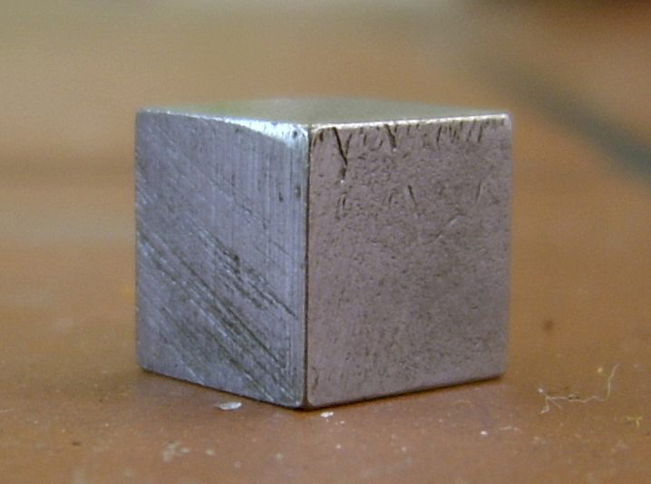
Cín, Sn (lat. Stannum)
stříbrobílý lesklý kov, není příliš tvrdý, ale je značně tažný
známy lidstvu již od starověku především jako součást slitiny zvané bronz
má velmi nízký bod tání a je dobře kujný a odolný vůči korozi
lze jej válcovat na velmi tenké fólie (obalový materiál staniol)

Slide 24
Výskyt a výroba
hlavní cínovou rudou je kasiterit neboli cínovec, chemicky oxid cíničitý SnO₂ - obsahuje 78,62 % cínu
výroba kovového cínu z rudy je jednoduchá, jde o žárovou redukci uhlím v šachtových nebo plamenných pecích:
SnO₂ + 2 C → Sn + 2 CO
k regeneraci pocínovaných předmětů lze využít elektrolýzu nebo se cín z pocínovaných kovových povrchů zpětně získává působením plynného chloru

Slide 25
Využití
v antice - výroba cínových předmětů
materiál pro styk s dlouhodobě uchovávanými potravinami - trubky, kotle, plechovky…
lití skla na roztavený cín je ideální metodou pro výrobu dokonale rovných skleněných ploch
slitiny – bronz, zvonovina, varhaní kov, ložiskový kov, pájky…
staniol

Slide 26
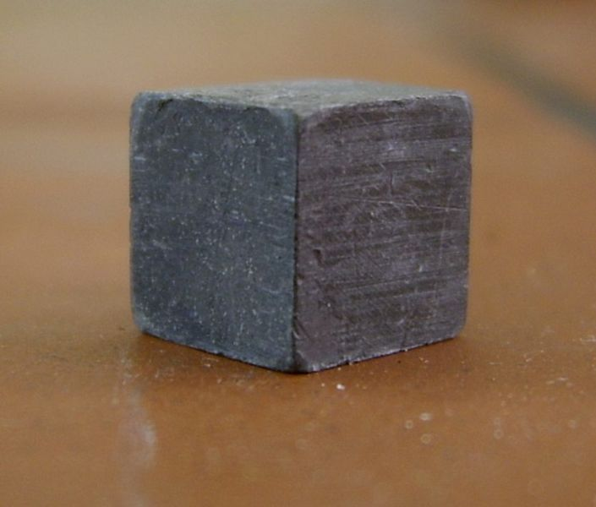
Olovo, Pb (Plumbum)
těžký toxický kov, který je znám lidstvu již od starověku
má velmi nízký bod tání a je dobře kujný a odolný vůči korozi
za normálních podmínek je
odolné a stálé vůči
atmosférickým vlivům

Slide 27
Výskyt a výroba
čisté olovo se v přírodě vyskytuje pouze vzácně
minerálem a zároveň olověnou rudou je sulfid olovnatý - galenit PbS
výroba:
2 PbS + 3 O₂ → 2 PbO + 2 SO₂
PbO + C → Pb + CO

Slide 28
Využití
elektrické akumulátory
pohlcuje rentgenové záření a gama paprsky - ochrana na pracovištích, kde se pracuje s elektromagnetickým zářením
olovnaté sklo je surovinou pro výrobu skleněných lustrů a dekorativních předmětů (vázy, popelníky, těžítka…)
materiálem pro výrobu střeliva
pájky, ložiskový kov, liteřina…

Slide 29
Úkol
Napište rovnici vzniku CO₂, jeho výskyt a význam.
Popište výskyt a význam sloučeniny SiC.

Slide 30
Zdroje pro textovou část
KLIKORKA, J., HÁJEK, B., VOTINSKÝ, J., Obecná a anorganická chemie, SNTL/ALFA, Praha: 1985
KOTLÍK, B., RŮŽIČKOVÁ, K., Chemie I v kostce, Fragment, Havlíčkův Brod: 1996: ISBN 80-7200-056-X
FABINI, J., ŠTEPLOVÁ, D., SOKOLÍK, R., Anorganická chémia, SPN, Bratislava: 1969

Slide 31
Seznam zdrojů pro použité obrázky
Snímek 4 - [cit. 2013-3-1]. Dostupný pod licencí Public Domain na WWW:
<http://cs.wikipedia.org/wiki/Soubor:Titan-crystal_bar.JPG>
Snímek 7 - [cit. 2013-3-1]. Dostupný pod licencí Public Domain na WWW:
<http://cs.wikipedia.org/wiki/Soubor:Zirconium_crystal_bar_and_1cm3_cube.jpg>
Snímek 13 - [cit. 2013-3-1]. Dostupný pod licencí Public Domain na WWW:
<http://cs.wikipedia.org/wiki/Soubor:Diamond-and-graphite-with-scale.jpg>
Snímek 16 - [cit. 2013-3-1]. Dostupný pod licencí Public Domain na WWW:
<http://cs.wikipedia.org/wiki/Soubor:Polykristalines_Silizium.jpg>
Snímek 20 - [cit. 2013-3-1]. Dostupný pod licencí Public Domain na WWW:
<http://cs.wikipedia.org/wiki/Soubor:Germanium.jpg>
Snímek 23 - [cit. 2013-3-1]. Dostupný pod licencí Public Domain na WWW:
<http://cs.wikipedia.org/wiki/Soubor:Metal_cube_tin.jpg>
Snímek 26 - [cit. 2013-3-1]. Dostupný pod licencí Public Domain na WWW:
<http://cs.wikipedia.org/wiki/Soubor:Metal_cube_lead.jpg>

